Slide 1
Средства наглядности и применение их в процессе обучения детей с нарушениями зрения математике

Slide 3
НАГЛЯДНЫЕ ФИГУРЫ

Slide 5
ТЕТРАДЬ ДЛЯ СЛЕПЫХ УЧАЩИХСЯ

Slide 6
АЛФАВИТ БРАЙЛЯ

Slide 7
УЧЕБНИКИ ПО АЛГЕБРЕ И ГЕОМЕТРИИ ПО БРАЙЛЮ

Slide 8
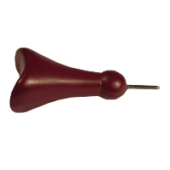
ПРИБОР ДЛЯ ПИСЬМА ПО БРАЙЛЮ

Slide 9
ПРИБОР «ГРАФИКА»

Slide 10
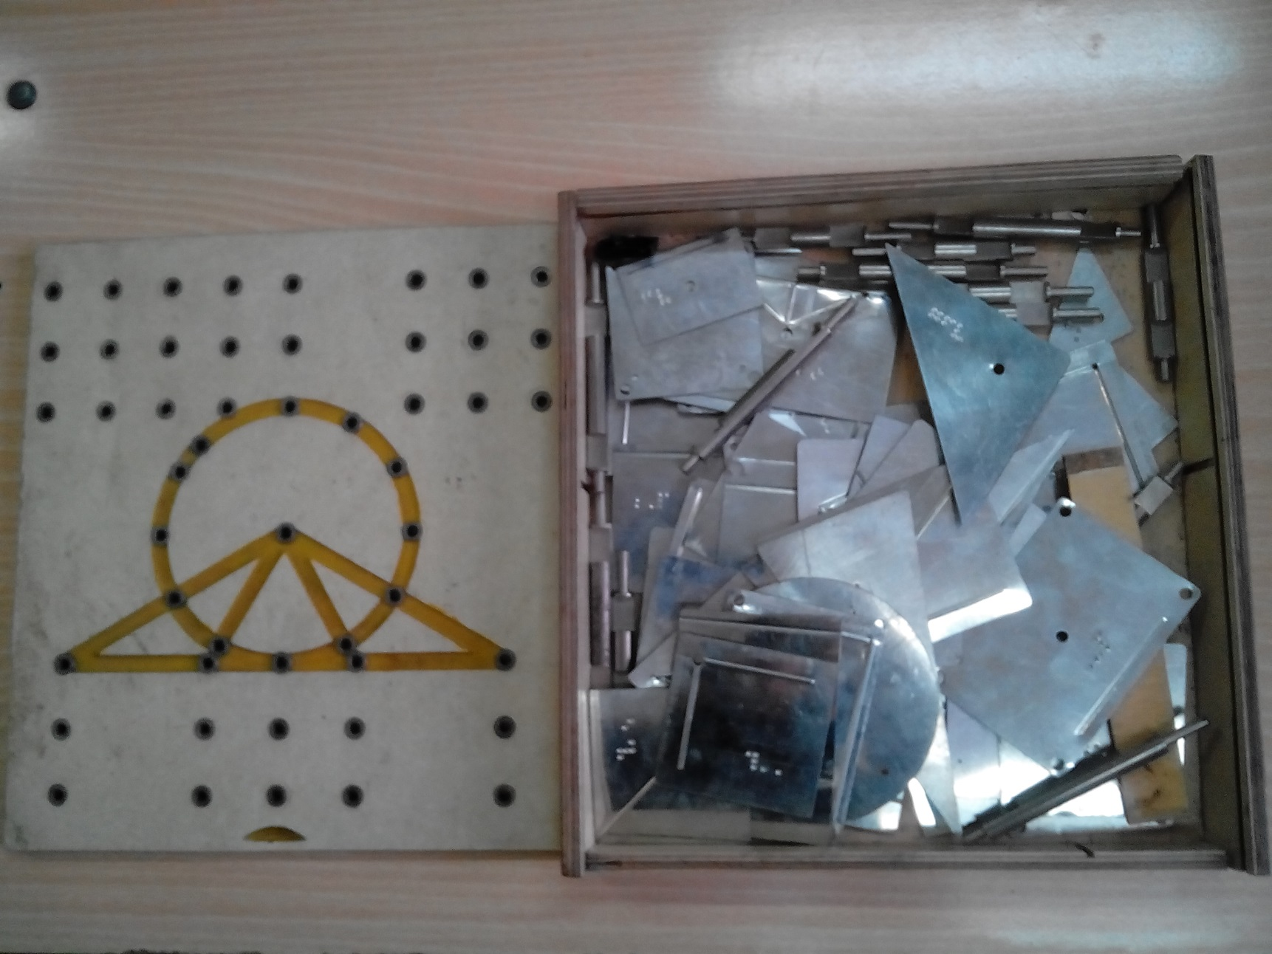
СТЕРЕОМЕТРИЧЕСКИЙ КОНСТРУКТОР

Slide 11
ТАКТИЛЬНАЯ ЛИНЕЙКА С МЕТКАМИ

Slide 12
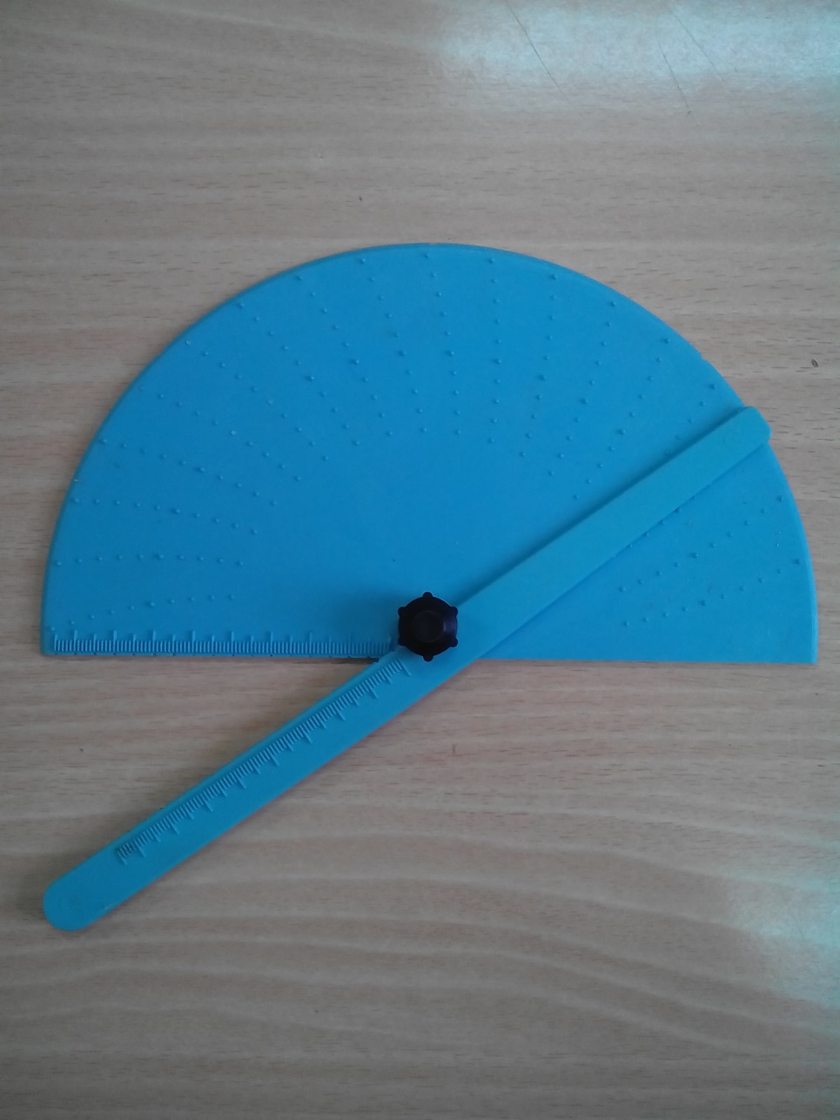
ТРАНСПОРТИР

